Slide 1
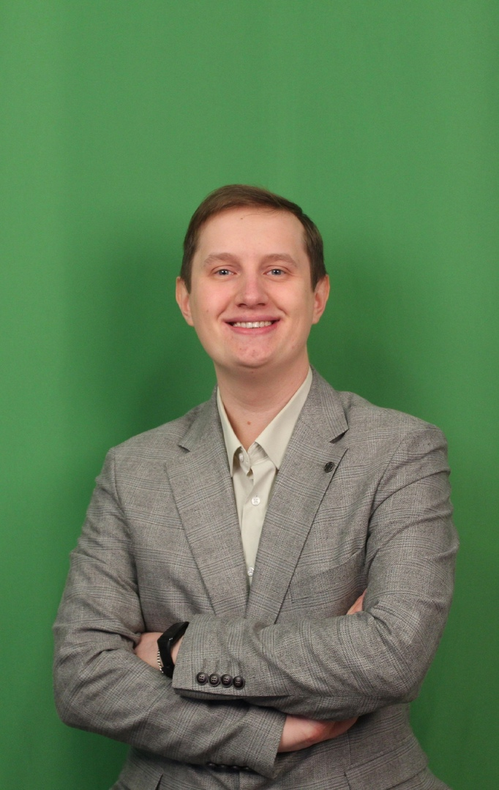
Сергей Павлович Гумарев
- Заместитель директора по воспитательной работе МАОУ «ОЦ № 2 г. Челябинска»;
Учитель истории и обществознания;
Победитель Всероссийского конкурса «Педагоги России: Судьбы и идеи»;
Победитель муниципального конкурса «Педагогический прорыв - 2023»;
Призёр муниципального конкурса «Лучшее метапредметное занятие - 2022»

Slide 2
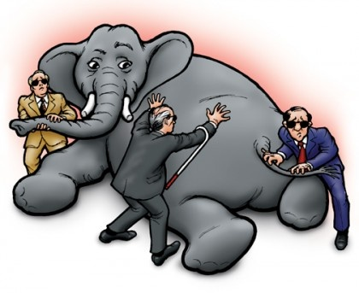

Slide 3
?

Slide 4
!

Slide 5
Создание целостной картины мира у учащихся на основе работы с ключевыми универсальными понятиями в условиях межпредметной интеграции

Slide 6
8-4 класс
История
Английский язык
Информатика
ОБЖ
Физика
География
Математика

Slide 7
Предмет | Тема урока
История | Внешняя политика Екатерины II
Английский язык | Введение в понятие «Омонимы»
Информатика | Правила записи основных операторов (ввод, вывод данных). Разработка линейной программы с использованием символьных данных
ОБЖ | Репродуктивное здоровье – составная часть здоровья человека
Физика | Работа газа и пара при расширении. Двигатель внутреннего сгорания
География | Охрана природы и охраняемые территории
Математика | Понятие площади. Многоугольники. Площадь многоугольников

Slide 9
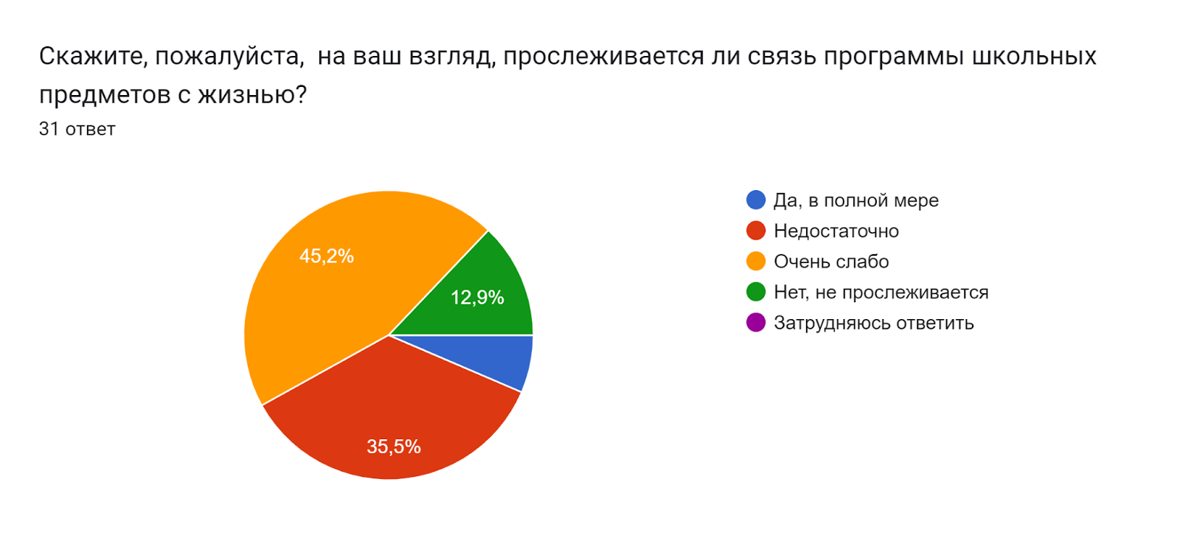
EARTH

Slide 10
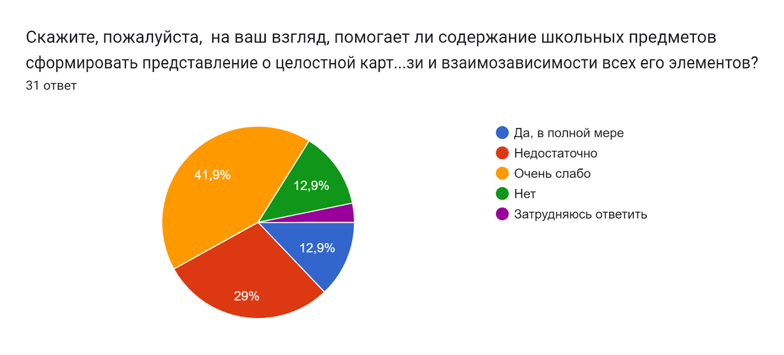

Slide 11
С.П. Гумарев
Изменить
подходы
к преподаванию!

Slide 12
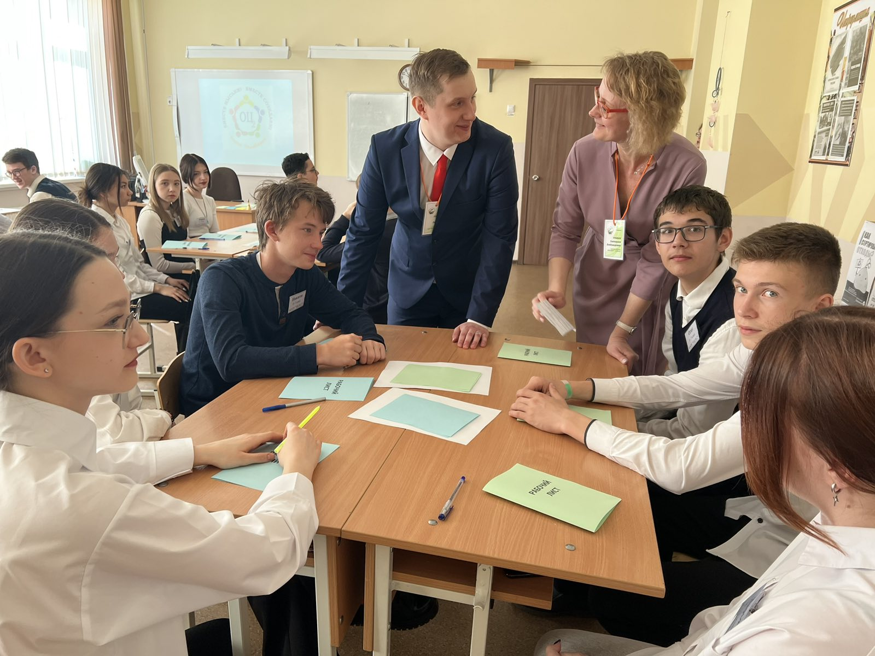

Slide 13
Создание целостной картины мира у учащихся на основе работы с ключевыми универсальными понятиями в условиях межпредметной интеграции

Slide 14
АЛГОРИТМ
01
ВЫБОР ТЕМ
02
ОПРЕДЛЕНИЕ КЛЮЧЕВОГО УНИВЕРСАЛЬНОГО ПОНЯТИЯ, ОБЪЕДИНЯЮЩЕГО ТЕМЫ
03
ФОРМУЛИРОВКА ОБЩЕЙ ТЕМЫ И ПРОБЛЕМНОГО ВОПРОСА НА ОСНВЕ ПОНЯТИЙ
РАЗРАБОТКА СИСТЕМЫ ЗАДАНИЙ (ПРОЕКТНОГО / ИССЛЕДОВАТЕЛЬСКОГО ХАРАКТЕРА)
04

Slide 15
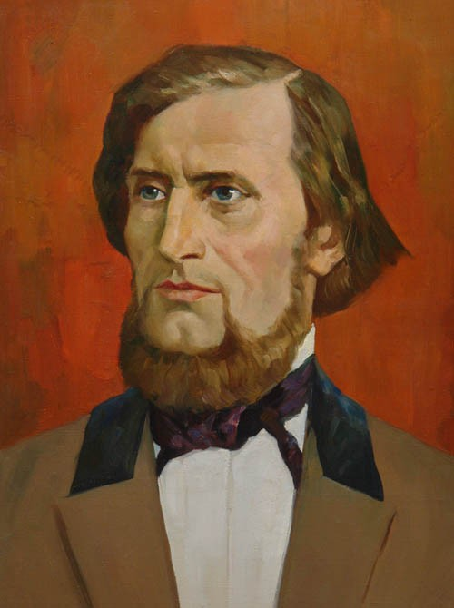
Константин Дмитриевич Ушинский (1823 – 1871)
Система знаний позволяет подняться до высоких логических и философских отвлечений, а обособленность знаний приводит к омертвлению идей, понятий

Slide 16
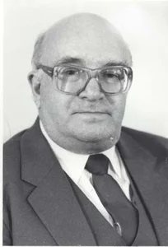
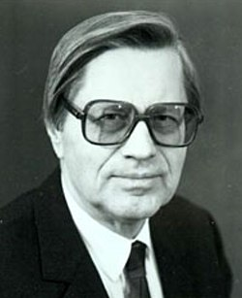
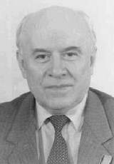
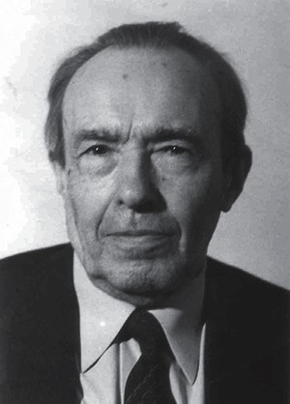
Г.И. Беленький
И.Д. Зверев
Межпредметные связи - это связи реальной действительности, отражающие объективность мира, поэтому они должны определять содержание, методы и формы обучения
Ю.К. Бабанский
М.Н. Скаткин

Slide 17
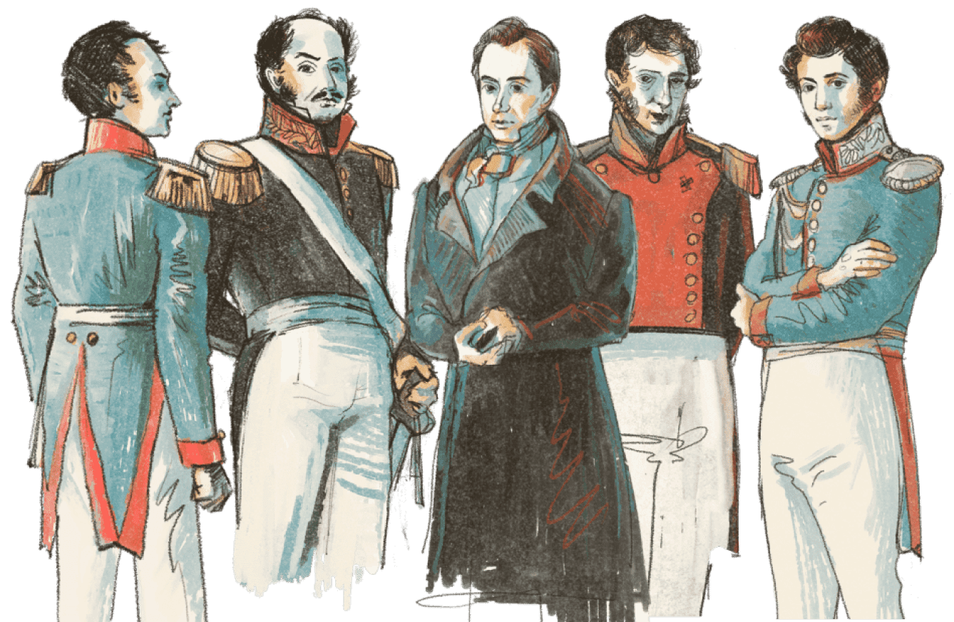
МЕЖПРЕДМЕТНЫЕ СВЯЗИ

Slide 18
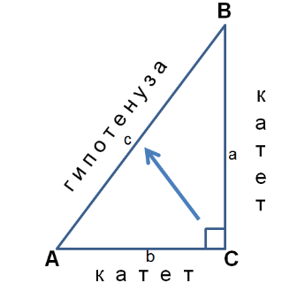
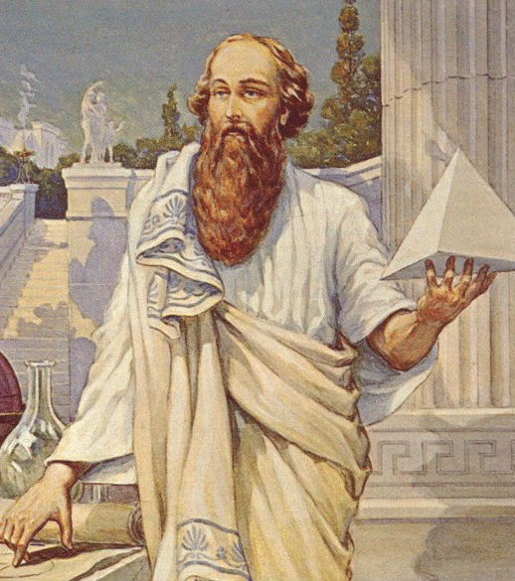
МЕЖПРЕДМЕТНЫЕ СВЯЗИ

Slide 19
Межпредметная ИНТЕГРАЦИЯ

Slide 20
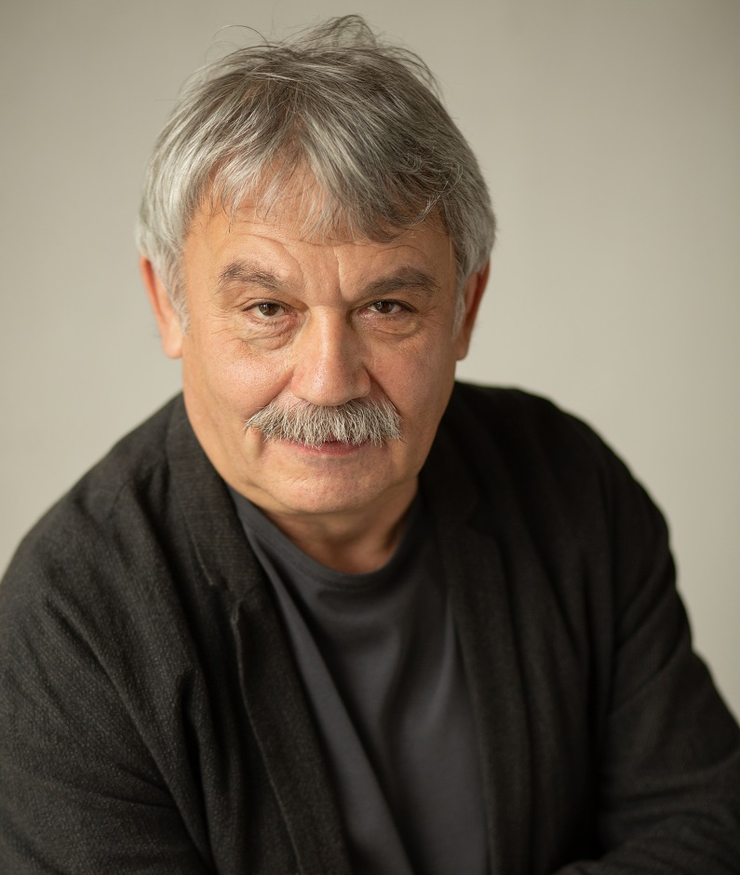
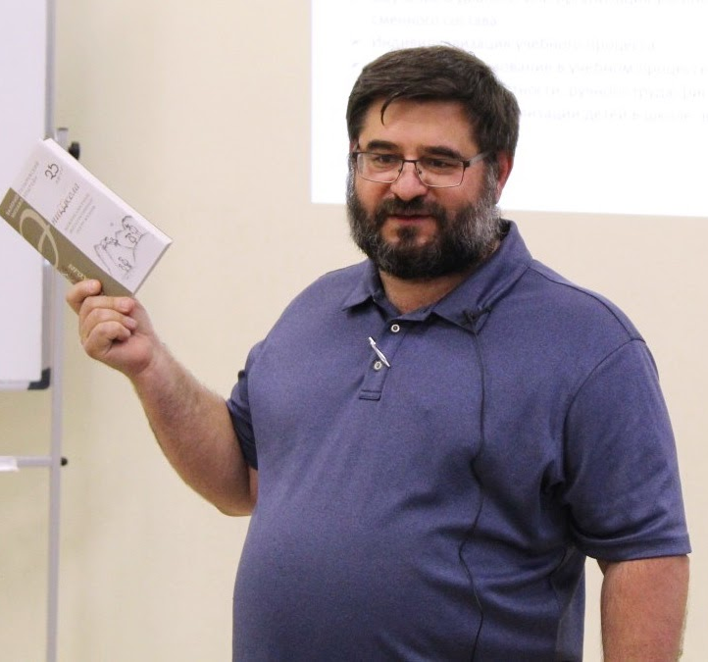
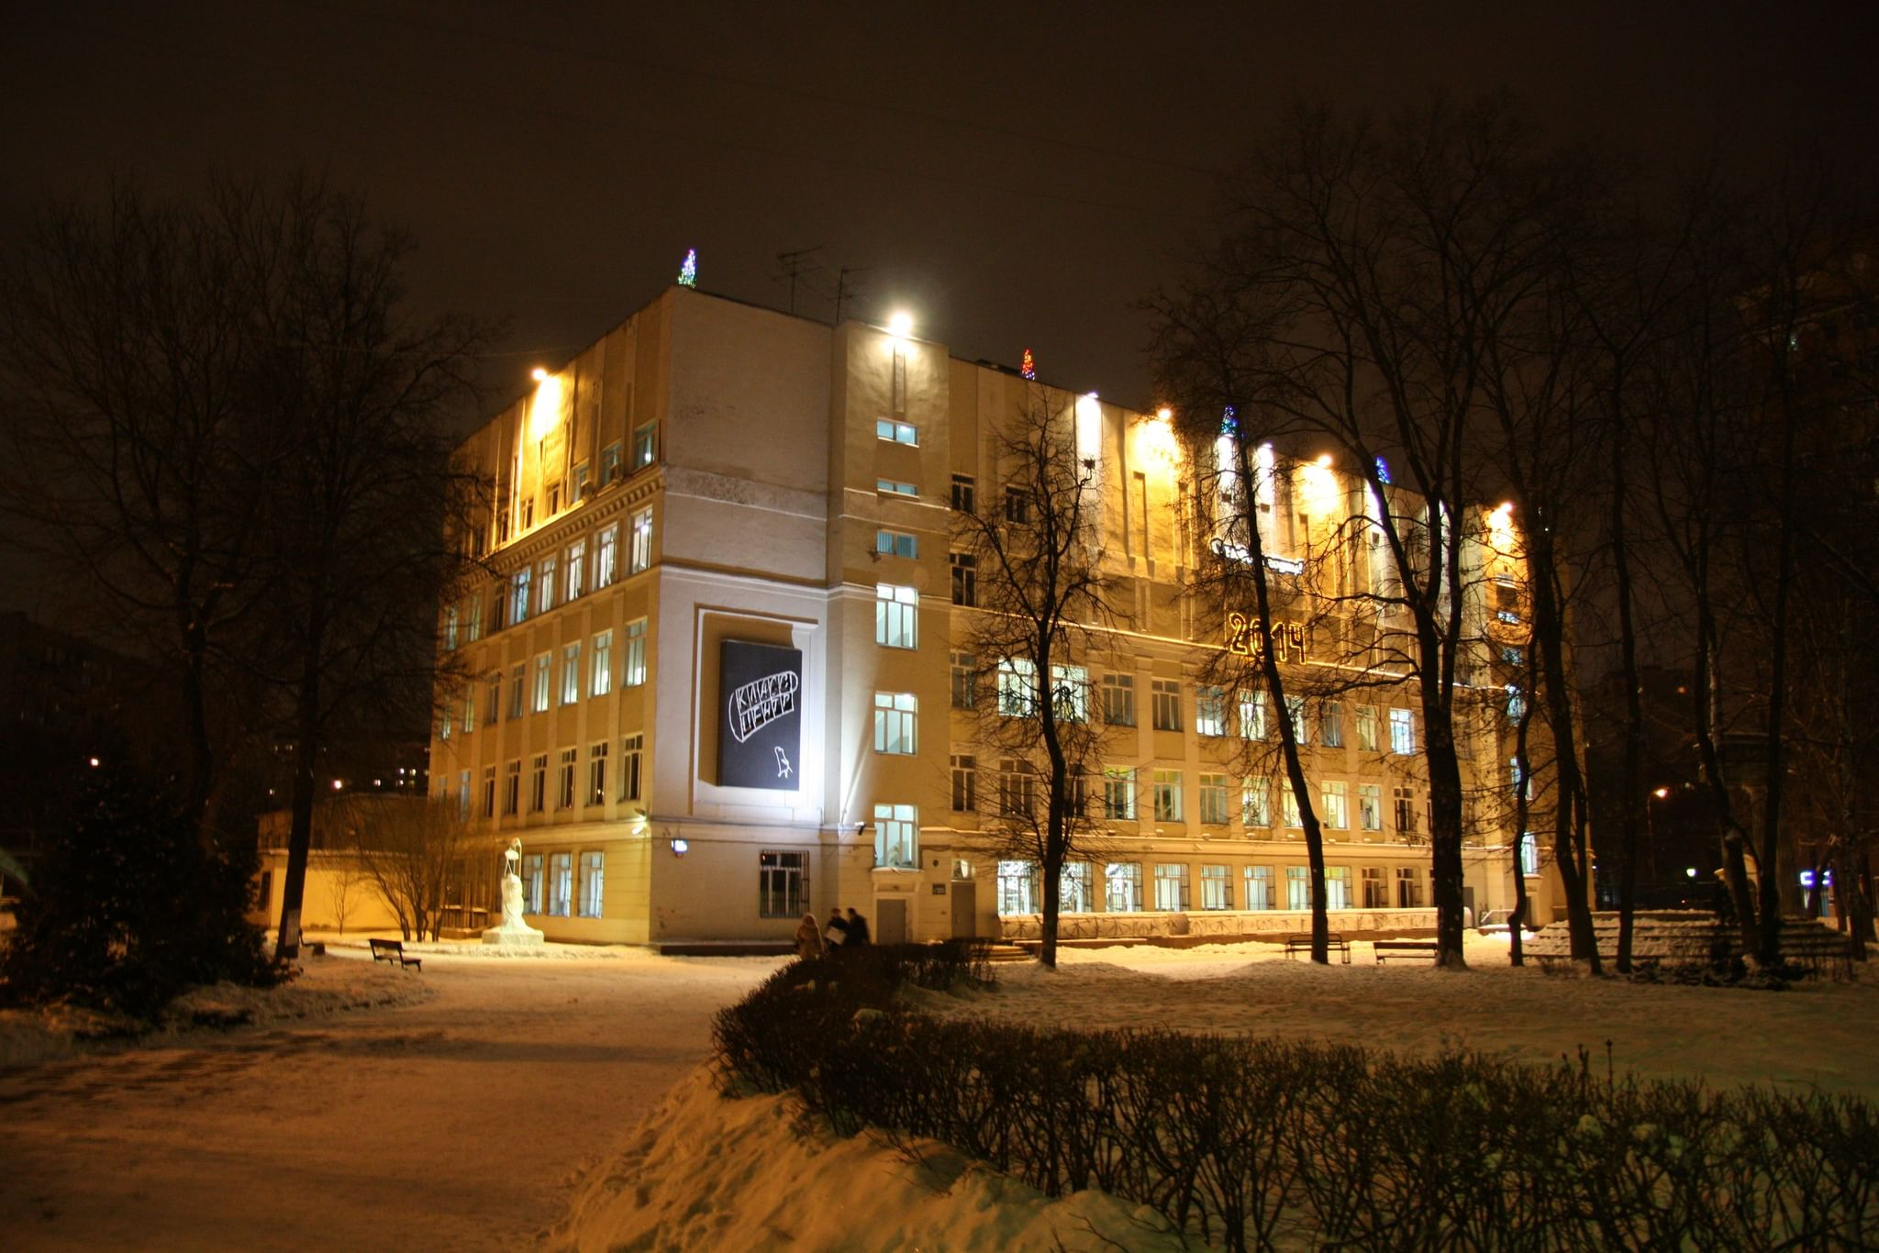
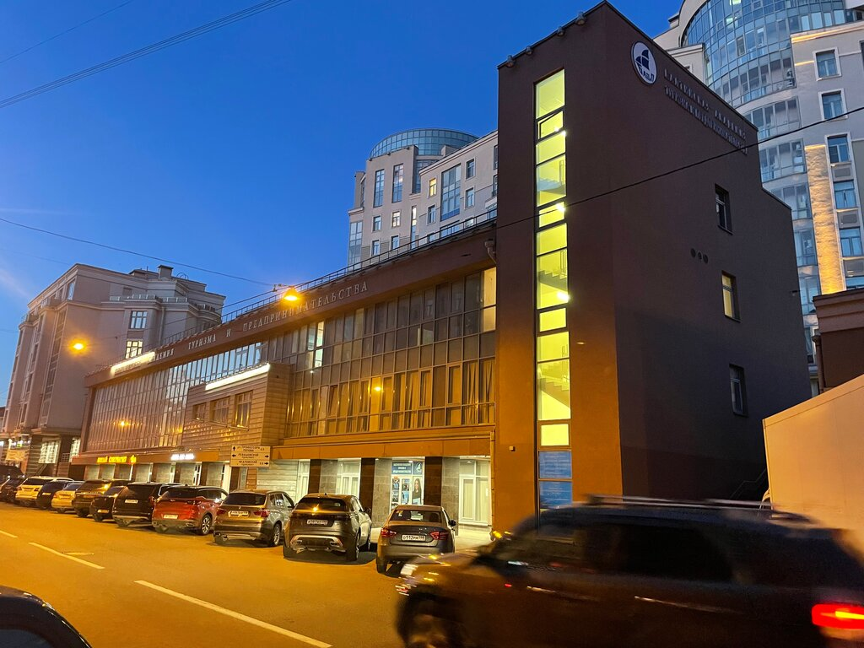
Межпредметная интеграция. Практический опыт

Slide 21
Межпредметные связи
Межпредметная интеграция
это связь между отдельными ЭЛЕМЕНТАМИ двух предметов
это объединение ПОЛНОГО НАБОРА элементов из разных предметов в целостную систему

Slide 22
Стремясь достичь метапредметного результата образования, мы не можем при этом не достигать и предметного, и личностного результатов

Slide 23
ПЕРЕЧЕНЬ ПРОБЛЕМ
Практическое воплощение изучаемого в школе материала
Отсутствует понимание целостности окружающего мира
Организация командной работы педагогов-предметников
Проблема несогласованности программ

Slide 25
УЧЕНИКИ
ПЛЮСЫ
МИНУСЫ
Возможность увидеть взаимосвязь школьных предметов друг с другом и с жизнью;
Новые возможности взаимодействия с одноклассниками;
Новые возможности взаимодействия с педагогами;
Развитие критического мышления;
Формирование функциональной грамотности;
ОБУЧЕНИЕ КАК ОТКРЫТИЕ
Сложность восприятия материала из-за различных образовательных подходов и методов, используемых в разных предметах;
Требуются не только знания из разных предметных областей, но и умение связывать их между собой, анализировать и применять их в новых контекстах

Slide 26
ПЕДАГОГИ
ПЛЮСЫ
МИНУСЫ
Повышение профессиональной компетентности через взаимодействие с коллегами;
Возможность методических и научных обобщений;
Развитие критического мышления;
ПРОТИВОСТОЯНИЕ ПРОФЕССИОНАЛЬНОМУ ВЫГОРАНИЮ
Сложность интеграции из-за различных образовательных подходов и методов, используемых в разных предметах;
Временные затраты;
Объём подготовки;
Система!!!

Slide 27
